Slide 1

FUNDAMENTOS DE PROGRAMACIÓN
Modulo 1
Instructor: Luz Mery Cárcamo

Slide 2
SISTEMAS DE INFORMACIÓN
Es un conjunto de elementos interrelacionados que recogen, almacenan y procesan datos o información
Entrada—Almacena—Procesa--Salida

Slide 3
Objetivos de los sistemas de información
Automatizar los procesos de las empresas u organizaciones
Almacenar datos
Evitar perdida de información
Agilizar los procesos de búsqueda de información
Evitar redundancia de información

Slide 4
Componentes de un SI
Recursos humanos
Hardware
Software
Datos o información

Slide 5
Ejercicios
Un padre reparte entre sus 2 hijos 72 euros en partes directamente proporcionales a la edad de cada uno. Si Luis tiene 9 años y Martha 15 años ¿cuánto le corresponde a cada uno?.
Juan tiene $100.000, le da una cuarta parte a su mamá, y del resto que le queda le da el 25% a su hermano. ¿Con cuánto dinero queda Juan?
La rueda de una bicicleta da 54 vueltas cada 90 metros. ¿Cuántas vueltas habrá dado después de recorrer un kilómetro?.

Slide 6
4. Hallar el valor de x
X+(3X-3)=6-(8X-12)
2X-3=3X+2
2X-3+3=5X+3
-X-12X+1=-65X+6
5X-7+(2X+3)=8X-15
5X=8X-15
4X+1=2
-11X-5X+1=-65X+36
5X+6=10X+5
2X-[X-(X-50)]=X-(800-3X)

Slide 7
Almacenamiento de la información
Bit: binary digit. Mínima unidad de almacenamiento y se representa por 1 o 0
Byte: Conjunto de 8 bits que tiene 256 combinaciones posibles y el número máximo que puede representar es el 255
Codigo Ascii: American standard code information iterchange. Los byte se rigen por el código ascii
Dato: Conjunto de caracteres, números, letras etc. Sin ningún significado.

Slide 8
Campo: Es un atributo de una entidad
Registro: Es un conjunto de campos que unidos conforman una información.
Archivo: Conjunto de registros que pertenecen a una entidad en particular
Base de datos: Agrupación de archivos o tablas relacionadas que se actualizan frecuentemente.

Slide 9
Desarrollo de Aplicaciones
Aplicaciones: todos aquellos programas que se desarrollan y que son de utilidad para el usuario.
Pasos para implementar una aplicación:
Análisis del problema: Entender el problema. Determinar los datos de entrada, el proceso y la salida. (En esta parte se entrevista con los usuarios)
Diseño de la solución al problema: se definen cuales son los archivos que se van a manejar, las bases de datos que se van a construir, como va a ser la interfaz con el usuario. Se considera todo el estudio en el análisis
Implementación de la solución planteada: se elige cuales son los programas que se requieren para que el diseño lo pueda entender la maquina. Se realizan todas las operaciones que se definieron en el diseño
Pruebas del sistema: se controla de que todas las situaciones que se consideraron en el análisis hayan sido cubiertas por el diseño y que la solución sea favorable para el usuario.
Puesta en marcha: Liberación del producto al usuario. Es conveniente hacerle seguimiento para comprobar que todas las situaciones que se presentan están resueltas dentro del diseño que se hizo.

Slide 10
ALGORITMO
Serie de pasos lógicos y ordenados para darle solución a un problema. Las instrucciones que pueden ser introducidas al computador se le llama ALGORITMOS COMPUTACIONALES.
PROBLEMA ALGORITMO PROGRAMA

Slide 11
CARACTERÍSTICAS DE LOS ALGORITMOS
Un algoritmo debe ser preciso e indicar el orden de realización de cada paso.
Debe estar definido. Si se sigue el algoritmo dos veces, se debe obtener el mismo resultado cada vez.
Debe ser finito. Si se sigue el algoritmo se debe terminar en algún momento es decir, debe tener un número finito de pasos.
Entrada – Proceso -- Salida

Slide 12
3. Implementación de la solución planteada
Elaboración de algoritmos. Aquí se trabaja en detalle todos los casos que se consideraron en el análisis
Codificación en algún lenguaje de programación
Compilación. Las instrucciones escritas en un lenguaje de programación se traduzcan a lenguaje de maquina. El resultado de la compilación es el programa ejecutable.
Pruebas del algoritmo:

Slide 13
Elaboración de algoritmos
Análisis del problema: Datos de entrada, datos de salida, cuales son las operaciones que hay que ejecutar.
Diseño de la solución. qué métodos vamos a utilizar para las diferentes operaciones que se van a efectuar con base en los datos de entrada.
Construcción de algoritmo. Forma de representar el algoritmo: gráfica, pseudocódigo, narrativa.
En la construcción del un algoritmo se requiere de: datos, estructuras, instrucciones
Prueba de escritorio. Asumir el papel del computador, seguir las instrucciones que escribió para verificar si los datos que esta produciendo el algoritmo son los correctos

Slide 14
Formas de representar un algoritmo
Diagrama: esta formado por figuras que muestran el flujo de la solución del problema.
Narrativo: narra en lenguaje nativo los pasos que se deben dar en su orden para la solución de un problema
Pseudocódigo: es una forma similar al lenguaje de alto nivel, el cual lleva todas las instrucciones que le dan solución a un problema

Slide 15
DIAGRAMA DE FLUJO
INICIO
Suma,A,B
Leer A,B
Suma=A+B
Imprima: suma
FIN

Slide 16
Forma narrativa
Declarar las variables
Suma, A, B
Leer las variables A,B
Almacenar en la variable suma la suma de A más B
Imprimir el resultado
Finalizar

Slide 17
Pseudocódigo
INICIO
Enteros suma, A, B
LEA “ingrese el valor de A” , A
LEA “ingrese el valor de B” , B
suma=A+B
Imprima: “la suma es:”, suma
FIN

Slide 18
DATOS
Son los objetos de información sobre los que actúa un programa. Un dato puede ser:
Un simple carácter como “a”
Un valor entero como 35
Un número real tal como 2,345
Una cadena como “algoritmia”.

Slide 19
Tipos de datos básicos en programación
Numéricos (enteros, reales)
Enteros: Sirven para representar cantidades escalares.
Reales: Representan números de puntos flotantes, conformado por una parte entera y una decimal
Lógicos: Sirven para almacenar valores de verdad(verdadero, falso, si, no)
Carácter o cadena de carácter (alfanuméricos): Sirven para representar números, letras o caracteres especiales
Los datos alfanuméricos van entre comillas

Slide 20
CONSTANTES: Son aquellos valores que no cambian durante la ejecución de un programa.
Según el tipo de dato podemos tener :
Constantes enteras
Constantes reales
Constantes de carácter
Constantes de cadena
Constantes lógicas

Slide 21
VARIABLE: Una variable es un espacio de memoria reservado para almacenar un valor que corresponde a un tipo de dato que puede cambiar a lo largo de la ejecución del programa.
Según el tipo de dato de la variable podemos tener variables enteras, reales, de carácter, booleanas, etc.
Ejemplo: variable de nombre num se almacena el número 8 (tipo entero), para sumarle un uno.
Se debería programar: num=num+1

Slide 22
Normas para declarar variables
Su nombre debe iniciar por una letra
No puede tener caracteres especiales ni en blanco
Su nombre debe estar asociado con la información que almacena
Ejemplo:
nombreEstudiante
materia
edad
nivel

Slide 23
Variables no permitidas
%aumento
Salario mínimo
Valor 10%
1nombre

Slide 24
Estructuras
Secuencia
Decisión
Ciclo

Slide 25
Secuencia
Estructura fundamental en el desarrollo de un algoritmo, consiste en que las instrucciones se ejecutan en el orden en que son escritas.
Le corresponden las instrucciones ciclos y decisión

Slide 26
Decisión
Una decisión se especifica en una expresión lógica de la misma forma en que una operación de calculo se especifica en una expresión numérica.
Las instrucciones que la componen son:
Si, de lo contrario, casos.

Slide 27
Ciclo
Las instrucciones se repiten un número determinado de veces mientras se cumpla una determinada condición.
Se clasifican en :
Mientras, para, haga
Dentro de los ciclos se utilizan contadores y acumuladores, que regulan que el ciclo llegue a su fin.

Slide 28
Estructura de un algoritmo
INICIO
Declaración de variable
instrucciones de entrada o lectura de datos
instrucciones de proceso
instrucciones de salida
FIN

Slide 29
Declaración de variables: con estas instrucciones se declaran todas las variables que se van a utilizar en el desarrollo del algoritmo, teniendo en cuenta el tipo de dato que se quiere almacenar.
Lectura de datos: son las instrucciones llamadas “LEA” en donde el usuario puede ingresar los datos de entrada.
Instrucción de proceso: son los cálculos (expresiones aritméticas) necesarias que le dan solución a un problema

Slide 30
4. Instrucciones de asignación: son aquellas en la que las variables toman un valor, ya sea por una expresión aritmética o por un valor constante
5. Instrucciones de salida: son aquellas en las cuales se le muestra la solución al usuario y son llamadas “IMPRIMA”, “MUESTRE” o “ESCRIBA”.

Slide 31
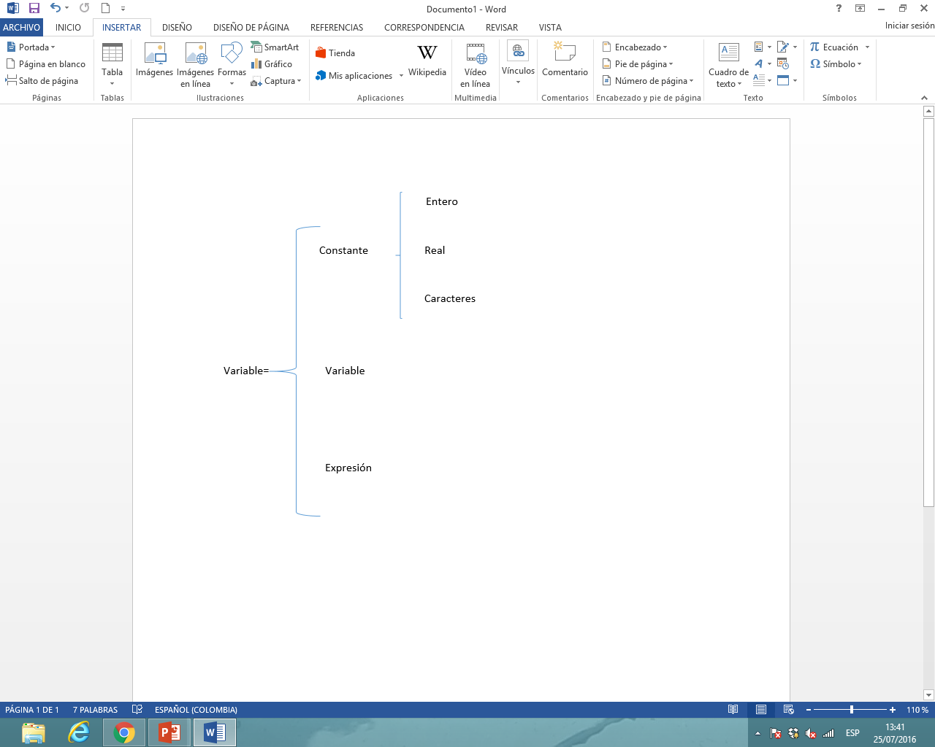
Forma general de
Instrucción de asignación

Slide 32
Ejemplos:
a=316 Constante entera
b=3,14 Constante real
c=“Clase” Constante caracteres
d=a Una variable
e= a + b*a Una expresión

Slide 33
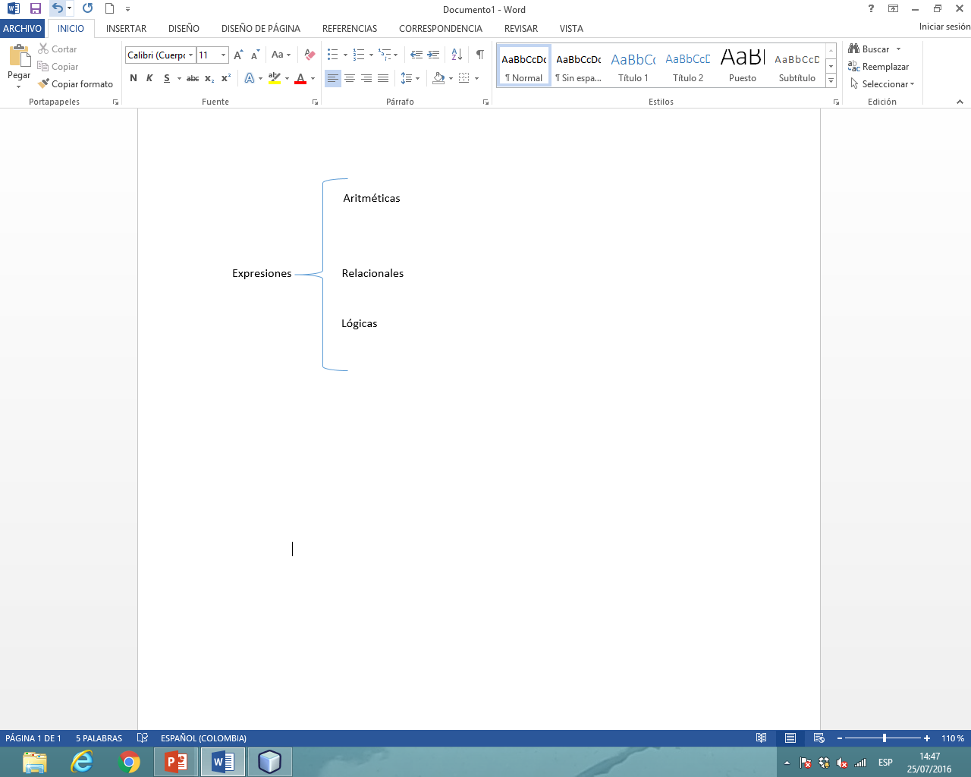
Cuando el lado derecho es una expresión Las expresiones pueden ser de varias formas Expresión: Sucesión de operandos y operadores en la cual los operadores actúan sobre los operandos

Slide 34
EXPRESIONES ARITMÉTICAS:
Una expresión aritmética es un conjunto de variables y/o constantes unidas o relacionadas por paréntesis y operadores aritméticos.

Slide 35
Constantes
OPERANDOS
Variables
LOS OPERADORES ARITMÉTICOS SON LOS SIGUIENTES:
OPERADOR | SIGNIFICADO
+ | SUMA
- | RESTA
* | MULTIPLICACIÓN
/ | DIVISIÓN
% | Módulo o Residuo de división entera (Es propio del C++ y Java)
^ | Potenciación

Slide 36
Prioridad de los operadores matemáticos
Potenciación
Multiplicación, división, modulo
Suma y resta.

Slide 37
El orden de ejecución de las operaciones se puede alterar con los paréntesis. En este caso primero se ejecutara lo que se encuentra en paréntesis.
La asociatividad se trata de operaciones consecutivas con operadores de la misma prioridad
Los operadores en una misma expresión . (suma, resta, multiplicación, división y modulo) con igual nivel de prioridad se evalúan de izquierda a derecha.
4 * 5 *6
40 / 2 /5

Slide 38
Hallar el resultado de las siguientes expresiones:
2+3*5-3³
5 mod 3-(4+2) * 5²
3+2³-5*3(2+5)
32 - ( 5 - 68 + 15 ) - 3 * ( 5 - 12 + 40 ÷ 8 ) *2
12 - 4 * ( 5 - ( 11 - 6 * 2 )*5 - ( - 7 ) )
[(9+6-5)-(3^2*3+1)]-(4*5/2)

Slide 39


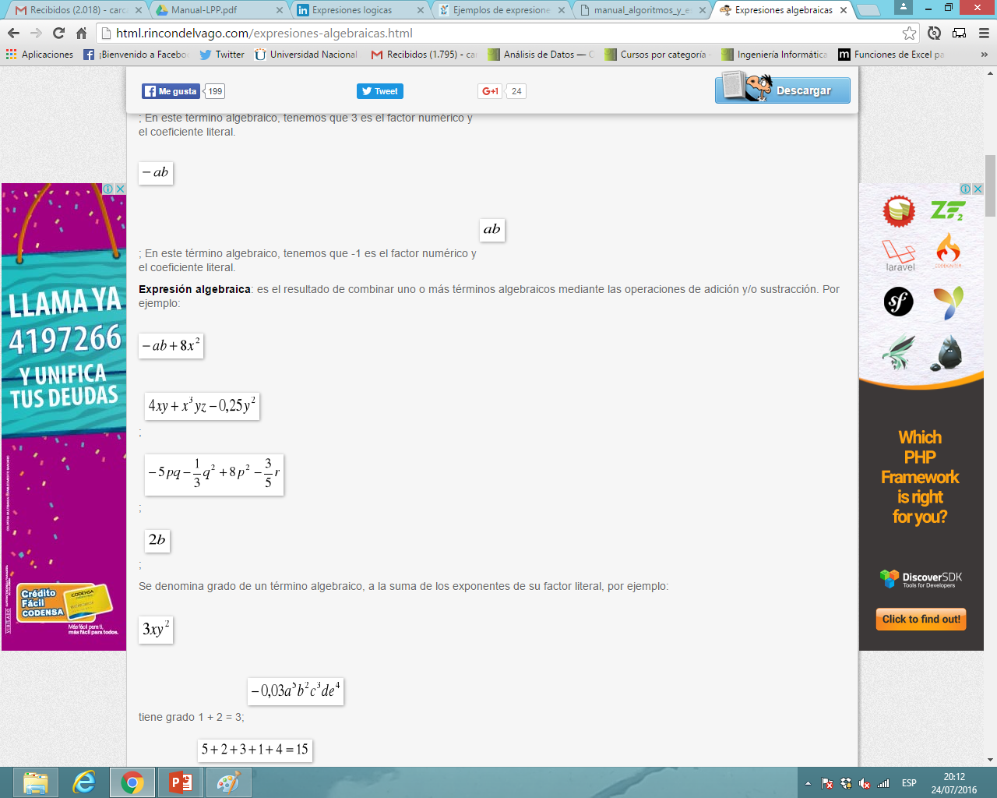




Construcción las siguientes expresiones a lenguaje de computador

Slide 40
EJERCICIOS PROPUESTOS
Llenar la tabla: diga si es variable (tipo de variable), dato(tipo de dato), constante (tipo constante)
año=2oo9
“Juan Estrada”
1,987
area=b*h
nombre=“Ana”
“s”
3
edad=25
casado=no
“calle 35 #31 40”
sueldo=1.245.000,60
“si”
número de días de la semana (7) que puede recibir NUMDIAS

Slide 41
INSTRUCCIÓN | ASIGNACIÓN
Asigna el valor constante 25 a la variable kilometros | km:25
Asigna a la variable vara el valor de la variable varb | Vara:Varb
Asigna a la variable suma la diferencia entre la variable num1 y num2 | suma:num1-num2
Asignar a la variable totalgeneral la diferencia de subt(subtotal) desc(descuento) y la suma del iva | totalgeneral: subt-desc+iva

Slide 42
Algoritmo 1
Leer nombre y teléfono e imprimirlo.
Datos de entrada: nombre, teléfono tipo cadena
variables: nom , tel
Salida: mostrar nombre y apellido.

Slide 43
INICIO
cadena nom, tel
LEA “Ingrese su nombre” , nom
LEA “Ingrese su teléfono” , tel
IMPRIMA “Nombre”,nom; ”Teléfono”, tel
FIN

Slide 44
Algoritmo 2:
Hacer un algoritmo que lea un número entero y otro decimal e imprima la suma y el producto de ambos números.
Análisis.
Datos de entrada: un número entero y otro decimal
Proceso: sumar y multiplicar ambos números
Salida: mostrar la suma y el producto

Slide 45
INICIO
entero numero1
reales numero2, producto, suma
LEA “Ingrese numero entero”, numero1
LEA ”Ingrese numero decimal”, numero2
suma=numero1+numero2
producto=numero1*numero2
imprima: “La suma es:”, suma
imprima: “El producto es:”, producto
FIN

Slide 46
Prueba de escritorio
numero1
numero2
5
3,3
suma
producto
8,3
16,5

